Slide 1
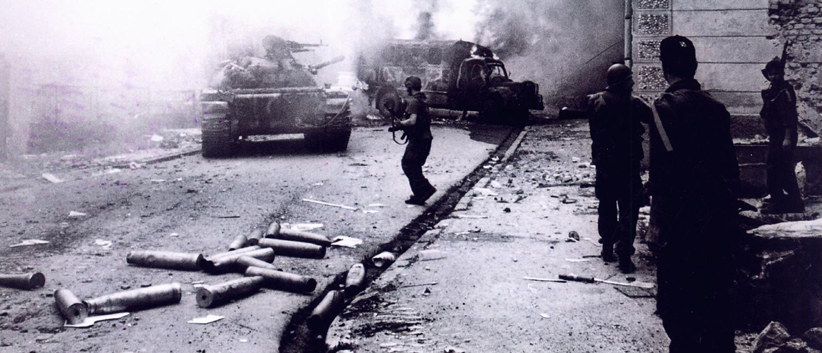
Domovinski rat

Slide 2
Trajao od 1991.-1995.
Obrambeni rat za neovisnost i cjelovitost hrvatske države protiv agresije udruženih velikosrpskih snaga

Slide 3
UZROK
-ideja Velike Srbije
-provoditelji: pobunjeni lokalni Srbi
-Jugoslavenska narodna armija (JNA)
-u dijelovima Hrvatske s brojnim srpskim stanovništvom, proglašena samostalna autonomna oblast- krajina (SAO krajina)

Slide 4
PRVI ORUŽANI SUKOB
1991. godine na Plitvicama
hrvatski policajac Josip Jović, prva žrtva

Slide 6
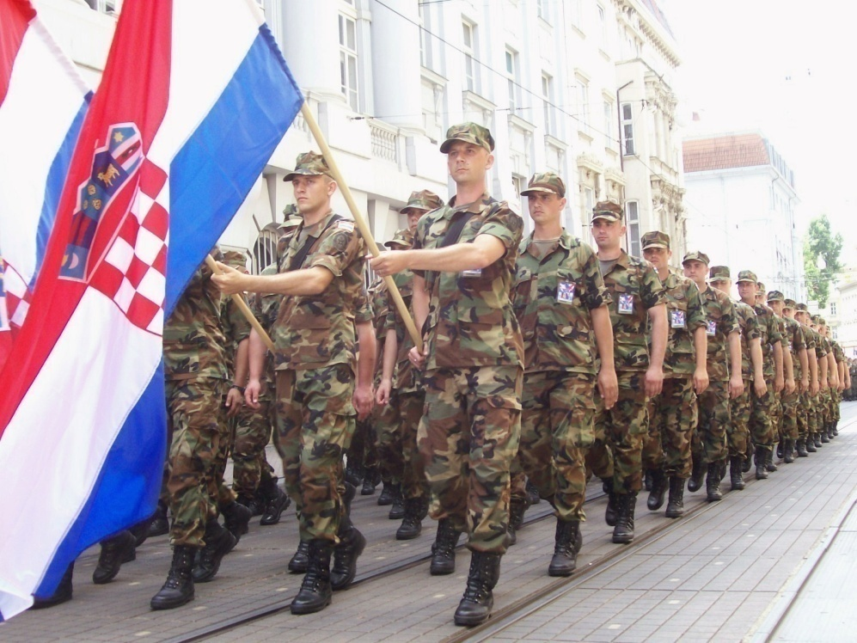
STVARANJE VOJSKE
Stvorene su dvije frakcije s ciljem obrane od agresora:
Zbor narodne garde (ZNG) i Hrvatska vojska (HV)
Do oružja su došli blokiranjem vojarni bivše JNA

Slide 7
BITKA ZA VUKOVAR
Započela 25.8.1991.godine
Grad pod opsadom 86 dana
18.studenog branitelji su prisiljeni na predaju te je većina branitelja završila na Ovčari (najveći dio mučen i ubijen),a ostatak odveden u koncentracijske logore u Srbiju

Slide 8
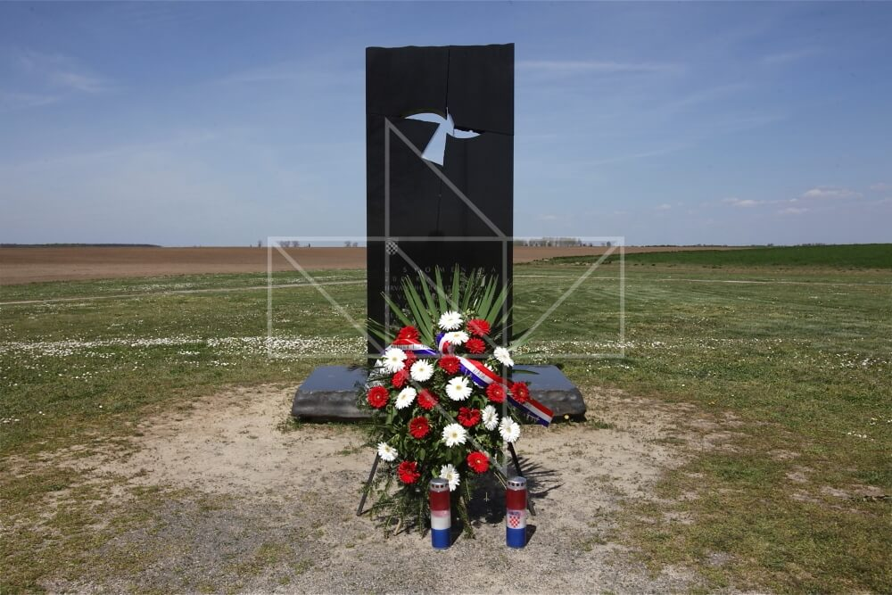
Vodotoranj u Vukovaru
Ovčara

Slide 9
BOJIŠTA
Posavsko bojište
Zapadnoslavonsko bojište
Banovinsko bojište
Kordunsko bojište
Ličko bojiše
Sjevernodalmatinsko bojište
Južnodalmatinsko bojište

Slide 11
Akcije koje su prethodile mirnoj reintegraciji i završetku rata
1.-3.5.1995. operacija Bljesak
4.-7.8.1995. operacija Oluja ( oslobođen Knin)
12.11.1995. potpisan Erdutski sporazum

Slide 12
Bojovnici u Oluji

Slide 13
POSLJEDICE RATA
Uništene hrvatske baštine ( crkve i samostani)
Uništeni domovi
Poginulo je oko 15 000 ljudi,a ranjeno oko 33 000 ljudi
Veliki broj osoba (oko 1900) još se vodi kao nestali u ratnom okruženju

Slide 14
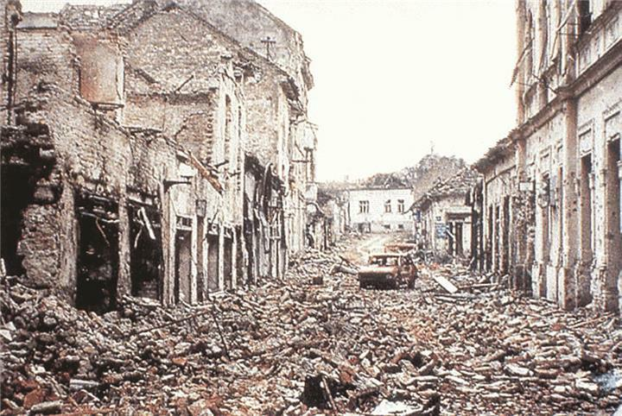

Slide 15
Hvala na pozornosti!
Izradili: Gabrijel Obšivač i Tomislav Milošević (6.r.)
OŠ “Davorin Trstenjak” Čađavica

